Slide 1

Studyhelp
Von Laurenz Dragnev, Cade Reynaud, Raoul Wograndl

Slide 2
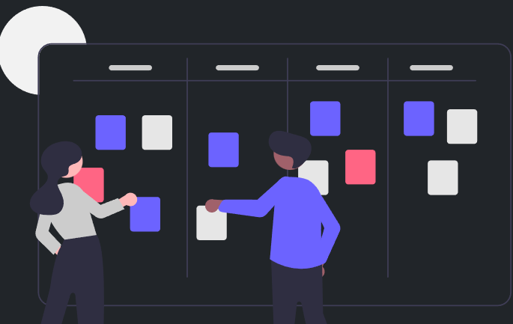
Projektidee
Sprachen lernen leicht gemacht
Lern-Website mit verschiedenen Lernspielen
Lernfortschritt verfolgen und mit Freunden teilen
Leichte Bedienung und gute Usability

Slide 3
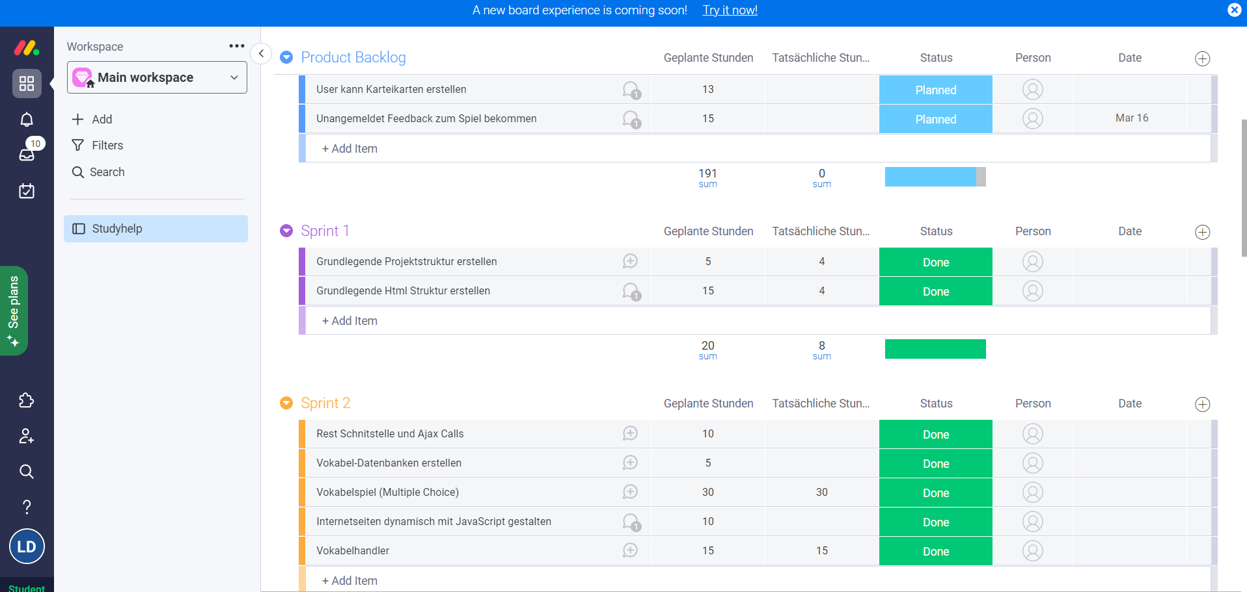
Projektplanung
Sprintplanung und Formulierung der PBIs via “Monday”
Meetings ein bis zwei Mal pro Woche

Slide 4
Implementierung
Verwendete Technologien:
Html, Css, Bootstrap, JavaScript, jQuery, TypeScript, Php, MySql, Git, Xampp
Projektstruktur auf Github geteilt um gemeinsam am Projekt zu arbeiten
Meetings hauptsächlich über Discord-Calls abgehalten

Slide 5
Schwierigkeiten
Abwesenheit zweier Projektmitglieder
Aufwand für Spielentwicklung unterschätzt
Fehlende Git-Kenntnisse (Merge-Konflikte etc.)
Teilen der Datenbank problematisch (mithilfe von SQL-Dumps)
3 Covid-Fälle in der selben Woche
Technische Probleme mit AJAX-Calls via jQuery
Azure-DevOps

Slide 6
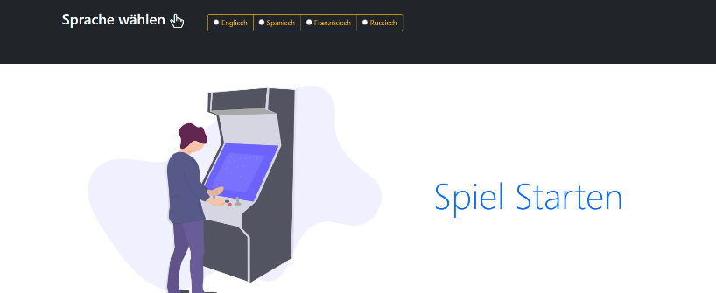
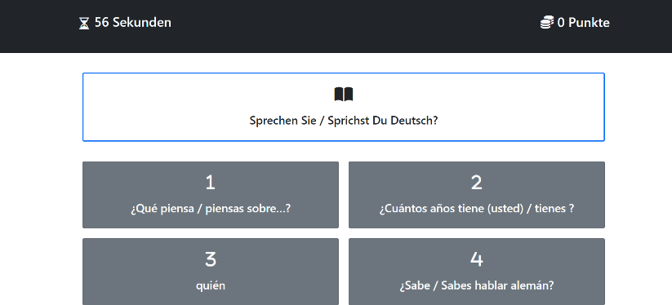
Jetziger Stand
Ein Vokabelspiel erstellt
Loginsystem
Freundesystem

Slide 7
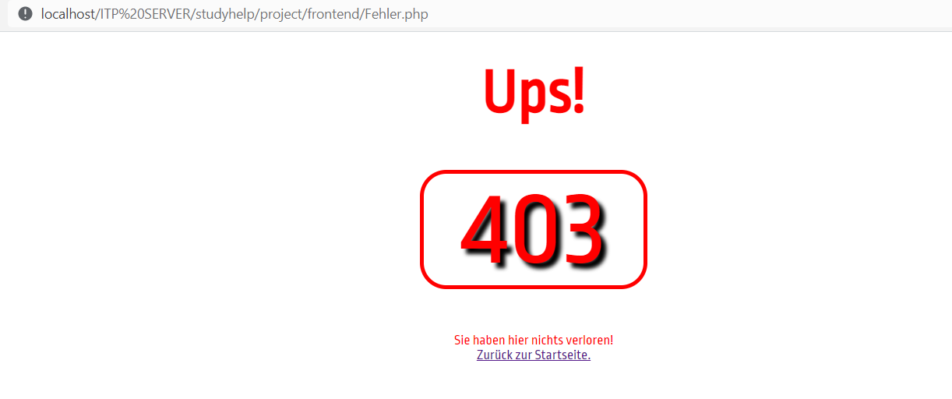
Sicherheit
Passwörter mithilfe vom Algorithmus md5 gehasht
Sql-Injections werden mithilfe von MySqliRealEscapeString vorgebeugt
Unbefugten Usern wird der Zugriff auf administrative Tätigkeiten verwehrt
Umleitung zu einer Error-Seite

